Slide 1
Território e Gestão de Base Populacional Oficina Tutorial 2.2 APS
ORIENTAÇÕES:
Fonte de título: calibri (Light Títulos) 40 - branco
Alinhada à direita
Não reposicionar
Não inserir imagens

Slide 3
Atividades
ORIENTAÇÕES:
Fonte de título: calibri (Corpo) 36 - azul
Não reposicionar
Não inserir imagens

Slide 4
Painel de Atividades
ORIENTAÇÕES:
Slide corpo TUTORIA
Fonte de sub-título: calibri 28 - cor do marcador
Corpo do texto: calibri 22 – azul
Manter os marcadores
Máximo cinco tópicos por slide
Tópicos alinhados à esquerda
Atividade​ | Tempo​
Atividade 1: Giro na unidade (monitoramento) | 1 hora e 30 minutos
Atividade 2: Consolidar, padronizar e replanejar | 1 hora
Atividade 3: Giro na sala de vacina (planejamento) | 1 hora e 30 minutos
Atividade 4: Autoavaliação dos macroprocessos da APS | 1 hora
Atividade 5: Organização dos processos da vacina | 1 hora
Atividade 6: Organização dos processos relacionados à Vacinação | 30 minutos
Atividade 7: Organização dos processos referentes à segurança do paciente | 30 minutos
Atividade 8: Análise local e plano de ação | 1 hora

Slide 5
1. Giro na unidade (monitoramento)

Slide 6
Subtítulo da seção
ORIENTAÇÕES:
Slide corpo ORIENTAÇÕES:
Tutor da unidade:
Customizar slides com achados importantes da atividade 1 para contextualizar a equipe
Tópico 1
Tópico 2
Tópico 3
Tópico 4
Tópico 5

Slide 7
2. Consolidar, padronizar e replanejar

Slide 8
Consolidar, padronizar e replanejar
ORIENTAÇÕES:
Slide corpo ORIENTAÇÕES:
Tutor da unidade:
Customizar slides com achados importantes da atividades 2 para contextualizar a equipe
Consolidar o que foi identificado no giro;
Padronizar ações pertinentes ao processo de trabalho da unidade;
Revisitar o plano de ação para verificação da necessidade de replanejamento a partir das informações sistematizadas.

Slide 9
3. Giro na sala de vacina (planejamento)

Slide 10
Giro na sala de vacina (planejamento)
ORIENTAÇÕES:
Slide corpo ORIENTAÇÕES:
Tutor da unidade:
Customizar slides com achados importantes da atividades 3 para contextualizar a equipe
Discussão sobre os temas vinculados à etapa 2
Giro na unidade em formato de roda de conversa para avaliar processos relacionados à sala de vacina:
Aspectos gerais da sala de vacinação
Procedimentos técnicos
Rede de frio
Sistema de informação
Vigilância epidemiológica

Slide 11
4. Avaliação dos macroprocessos da APS

Slide 12
Avaliação dos macroprocessos da APS
ORIENTAÇÕES:
Slide corpo ORIENTAÇÕES:
Tutor da unidade:
Customizar slides com achados importantes da atividades 2 para contextualizar a equipe
Realizar a avaliação dos macroprocessos da APS;
Neste momento será realizada a linha de base dos macroprocessos;
Instrumento deve ser preenchido integralmente;
Os itens avaliados como “não conforme” ou “parcialmente” devem ser incluídos no plano de ação

Slide 13
5. Organização dos processos da vacina

Slide 14
ONDE ESTÁ A SALA DE VACINA NA CASA DA APS?

Slide 15
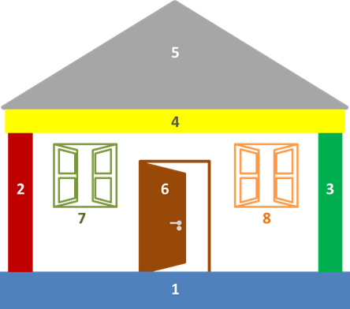
Vacinação
1
Intervenções na estrutura e
macro e microprocessos básicos
Microprocessos básicos da APS:
Recepção, acolhimento e preparo.
Vacinação.
Curativo.
Farmácia.
Coleta de exame.
Procedimentos terapêuticos.
Higienização de mãos.
Higienização e esterilização.
Gerenciamento de resíduos.

Slide 16
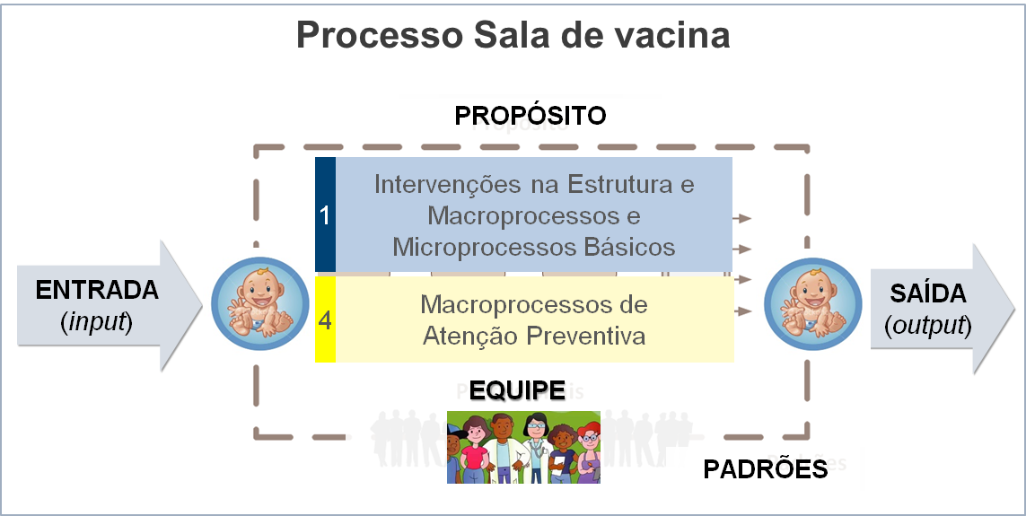
Microprocesso sala de vacina
Atualização do cadastro.
Registar no cartão de vacinação data, lote prazo de validade e assinatura do aplicador.
Orientar sobre eventos adversos pós-vacinação.
Alimentar o Sistema de Informação do Programa Nacional de Imunizações.
Administrar vacina conforme indicação.
Agendar retorno com hora marcada

Slide 17
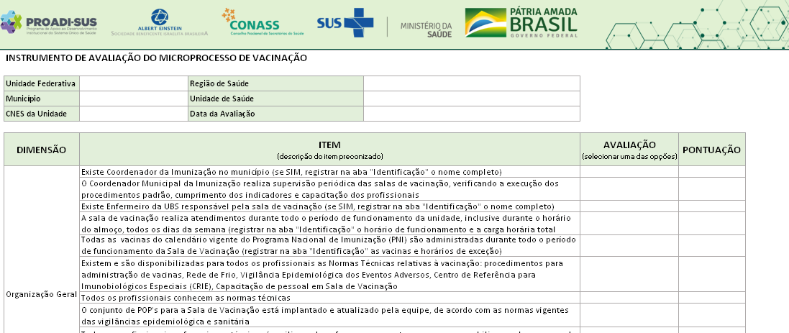
Avaliação - Linha de base
Avaliação de 129 itens

Slide 18
POR QUE GERENCIAR O PROCESSO?

Slide 19
Microprocesso Sala de Vacina
Redução da variabilidade.
Redução da ocorrência de riscos evitáveis.
Redução de custos/desperdícios.
Determinação das responsabilidades e das autoridades.
Aumento da previsibilidade e da confiabilidade nos resultados.
Elevação do grau de satisfação dos usuários.

Slide 20
POR QUE PADRONIZAR?

Slide 21
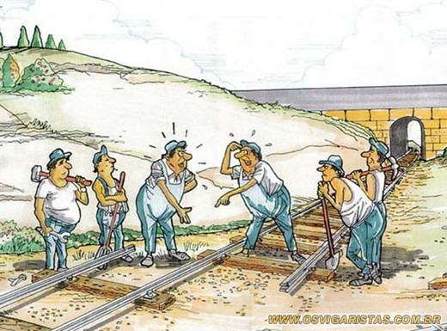
Microprocesso da sala de vacina
A padronização tem como principal objetivo a redução da variabilidade dos processos de trabalho sem prejudicar sua flexibilidade.

Slide 22
Procedimentos e normalização dos processos
O POP estabelece e fixa condições para execução de quaisquer operações de conteúdo técnico ou administrativo. Deve ser elaborado por quem realiza o procedimento.
O POP descreve as atividades críticas do executor como:
Manutenção e utilização do equipamento.
Higienização de materiais.
Realização do procedimento.

Slide 23
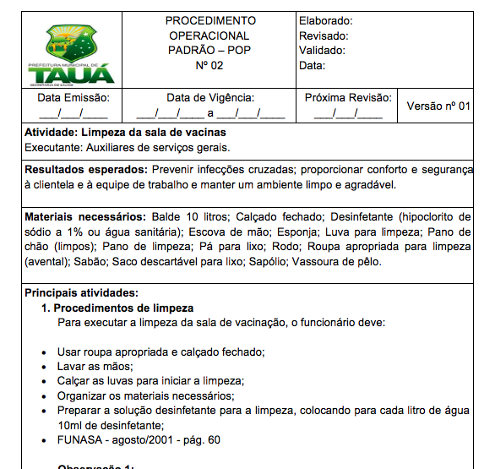
Procedimentos operacionais padrão

Slide 24
Treinamento
O coordenador do processo deve efetuar o treinamento da equipe com base no POP.
Quanto mais bem treinado o executor, menor exigência de supervisão e maior possibilidade de delegação de função.

Slide 25
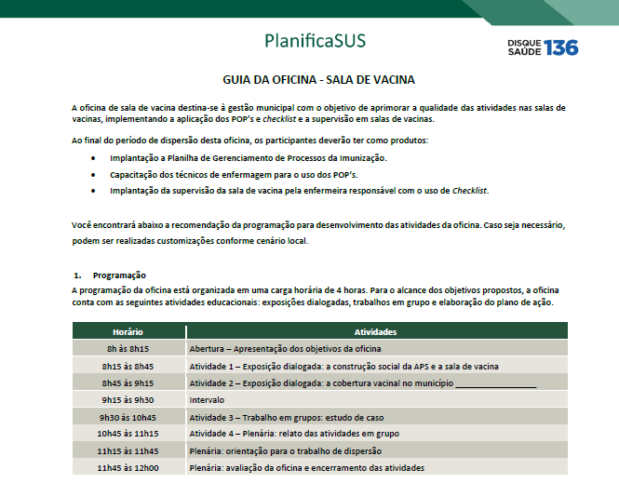
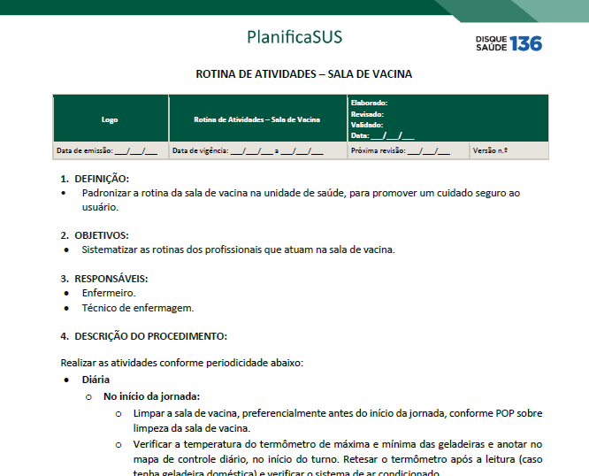
Anexos sala de vacina

Slide 26
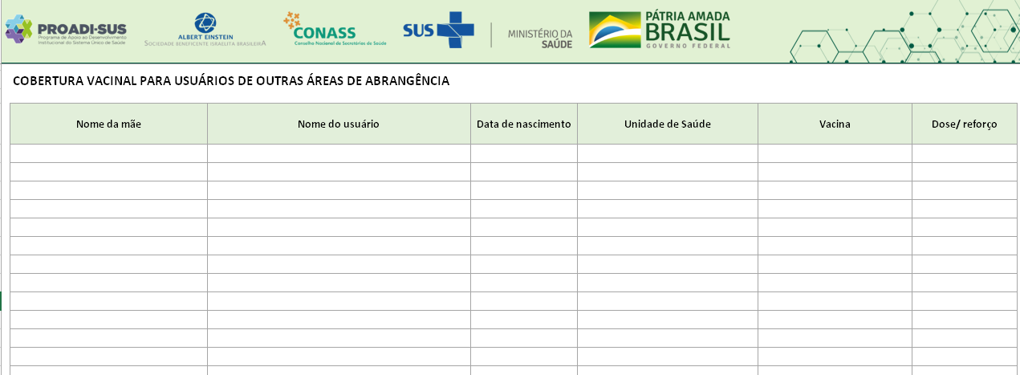
Anexos sala de vacina

Slide 27
O QUE SE ESPERA?

Slide 28
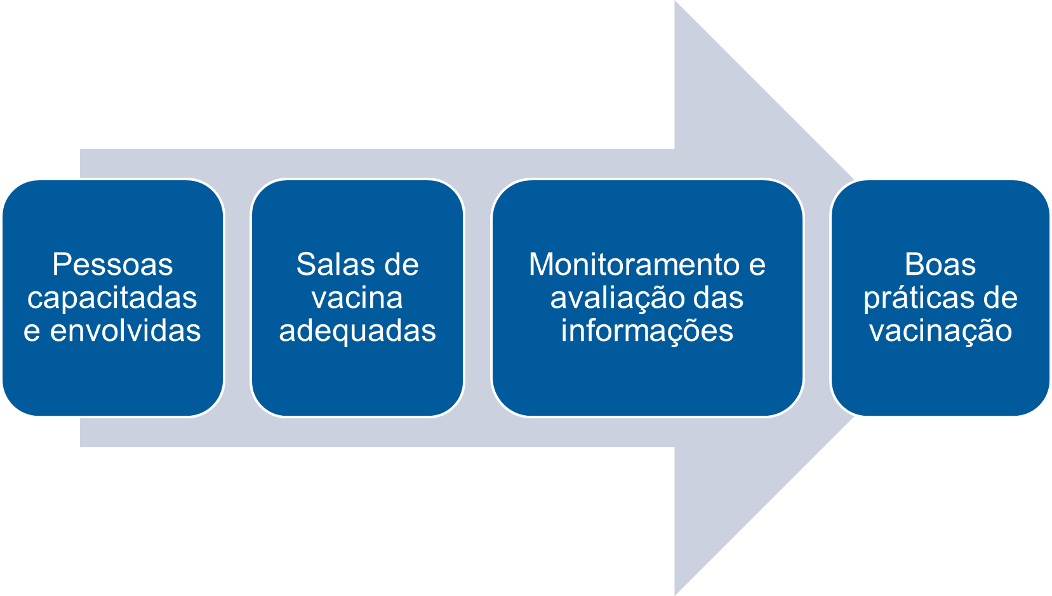
Microprocesso sala de vacina

Slide 29
6. Organização dos processos relacionados à Vacinação

Slide 30
ONDE ESTÁ A VACINAÇÃO NA CASA DA APS?

Slide 31
Vacinação
4
Macroprocessos de atenção preventiva
Macroprocessos relativos aos principais fatores de risco proximais e aos individuais biopsicológicos:
Programa de atividade física.
Programa de reeducação alimentar.
Programa de controle do tabagismo.
Programa de controle do álcool e outras drogas.
Programas de rastreamento.
Vacinação.
Controle das arboviroses.
Prevenção primária, secundária, terciária e quaternária.

Slide 32
Organização dos processos relacionados à Vacinação
ORIENTAÇÕES:
Slide corpo TUTORIA
Fonte de sub-título: calibri 28 - cor do marcador
Corpo do texto: calibri 22 – azul
Manter os marcadores
Máximo cinco tópicos por slide
Tópicos alinhados à esquerda
Realizar discussão com a equipe sobre os processos que envolvem o macroprocesso preventivo Vacinação:
Organização da unidade relacionada aos aspectos relacionados à vacinação
Cobertura vacinal
Supervisão das atividades de vacinação

Slide 33
7. Organização dos processos referentes à segurança do paciente

Slide 34
Organização dos processos referentes à segurança do paciente
ORIENTAÇÕES:
Slide corpo TUTORIA
Fonte de sub-título: calibri 28 - cor do marcador
Corpo do texto: calibri 22 – azul
Manter os marcadores
Máximo cinco tópicos por slide
Tópicos alinhados à esquerda
Realizar discussão com a equipe sobre os processos que envolvem a segurança do paciente:
Segurança do paciente durante a realização de procedimentos
Existe procedimento descrito para realização dos procedimentos?
É confirmado os dados do usuário antes de qualquer procedimento?
Segurança do paciente para realização de registros
Existe padrão no registro? Quais informações devem ser registradas?
Supervisão das atividades relacionadas à segurança do paciente
Existe supervisão das atividades? É acompanhado os eventos adversos pós vacinação? Eles são notificados?

Slide 35
8. Análise local e plano de ação

Slide 36
Análise local e plano de ação
ORIENTAÇÕES:
Slide corpo TUTORIA
Fonte de sub-título: calibri 28 - cor do marcador
Corpo do texto: calibri 22 – azul
Manter os marcadores
Máximo cinco tópicos por slide
Tópicos alinhados à esquerda
Objetivo da atividade: Realizar a análise local para identificar, investigar e priorizar problemas e oportunidades de melhorias relacionadas a etapa. Construir plano de ação customizado a realidade local, considerando:
Situação atual
Análise (causa raiz)
Objetivo
Metas e Indicadores

Slide 37
ORIENTAÇÕES:
Não reposicionar o texto do link
Não inserir imagens
Não inserir texto
Não inserir mensagens de agradecimento
Slide padrão de finalização

